Slide 1


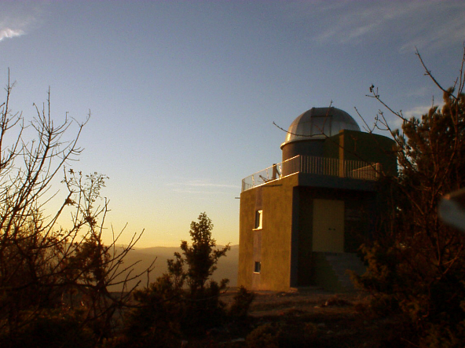
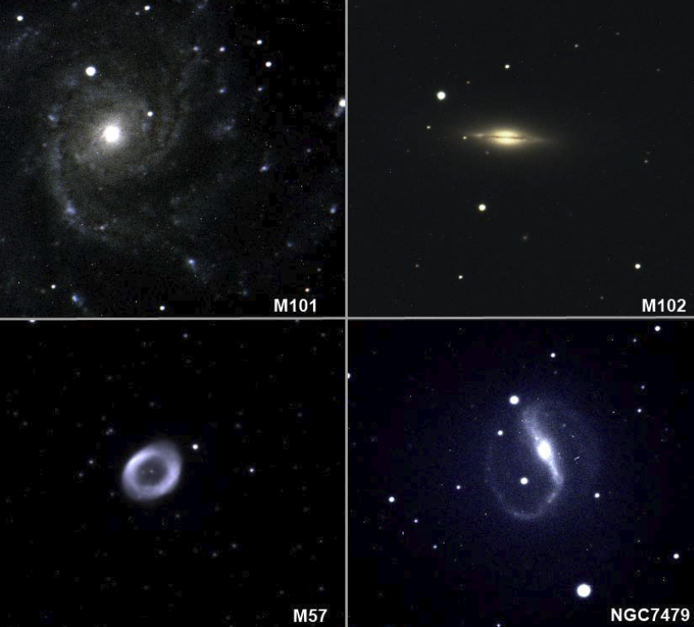
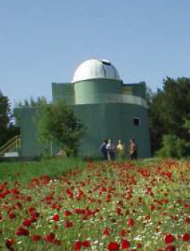
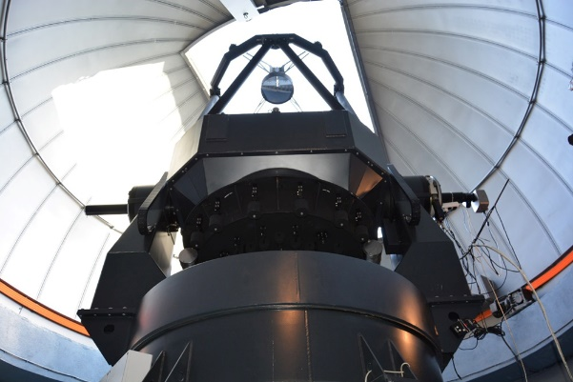
Astrofizik Araştırma Merkezi ve Ulupınar Gözlemevi
ÇAAM - https://caam.comu.edu.tr
Kuruluş: 2002
Üye sayısı: 29 (26 doktoralı)
Faaliyet alanı: Astronomi, astrofizik, uzay bilimleri, bilim eğitimi
Araştırma Alanları: Yıldız astrofiziği, ötegezegenler, Güneş fiziği, asteroidler, yakın uzay fiziği, kozmoloji, bilim-toplum uygulamaları, fen eğitimi
Ulupınar Gözlemevi: Ülkemizin en etkin 2-3 üniversite gözlemevinden biri. Ulupınar köyü yakınında, 410m yükseklikte bulunuyor. Bünyesinde bir merkez ve 4 teleskop binası ile araştırma için kullanılan teleskop, kamera, bilgisayar ve diğer teçhizat yer almaktadır.
Gözlem ekipmanları: Araştırma için 4 teleskop, bağlı kamera ve filtre setleri, meteoroloji istasyonu

Slide 2
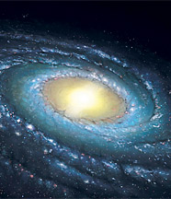
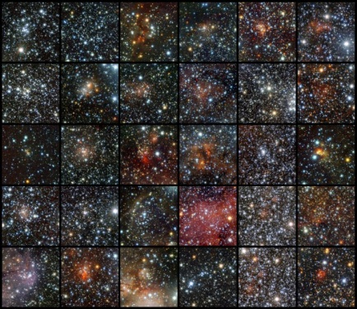
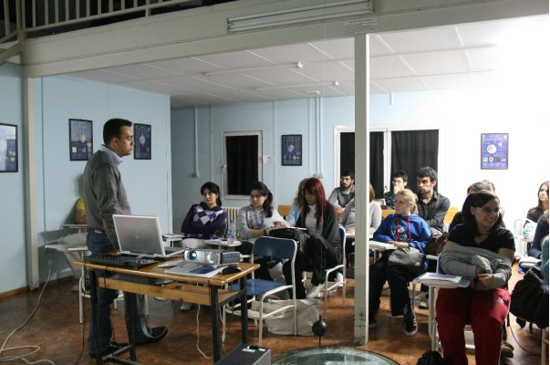
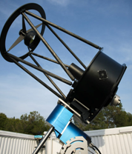
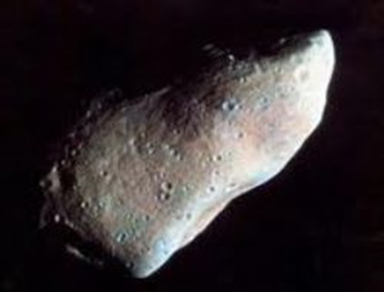
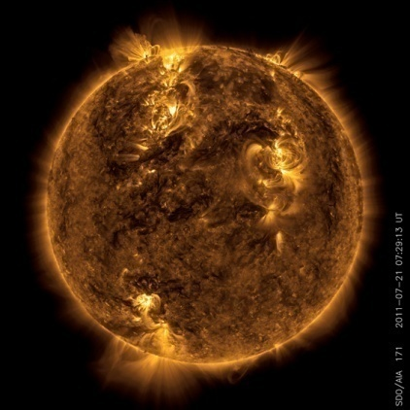
ÇAAM’da Öne Çıkanlar
ÇAAM faaliyet alanında devam eden lisansüstü öğrenci sayısı: 16 YL + 7 Doktora
ÇAAM destekli tamamlanan doktora sayısı: 15
Akdeniz Üni. Uzay Bilimleri ve Teknolojileri Bölümü kurucu çekirdek kadrosu ÇAAM’da yetişti ve ilgili bölümü kurdu.
Alanında öğretmen ve öğrenci eğitimlerine destek (TÜBİTAK 4000 programları – M.E.M. işbirlikleri, okul etkinlikleri vb.)
Üniversitemizin en çok ziyaretçi alan ve dışarıya eğitim veren birimi
Üniversitemizin en çok yayın üreten birkaç merkezinden biri.
İstanbul Üniversitesi Gözlemevi ile ortaklıklar ve ortak T60 robotik teleskobunun Ulupınar Gözlemevi’nde kullanımı (Türkiye’de üniversitelerde kullanılan tek robotik teleskop)

Slide 3
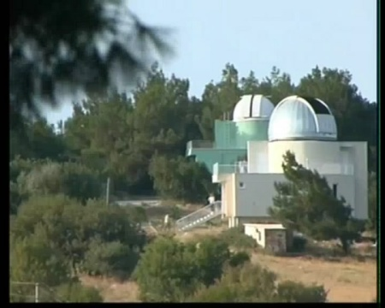
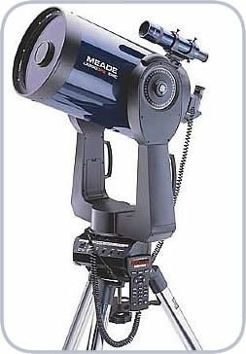
ÇAAM’da 2023 Yılı Faaliyetleri
Bilimsel/Akademik faaliyetler:
  Uluslararası – SCI tarafından taranan dergilerde – üyelerin yayınları: 10 adet
  Uluslararası toplantı bildiri: 6 adet
  Üniversite BAP projesi: Gözlemsel projelere destek.
  TÜBİTAK projesi: 2 adet
Bilim-Toplum Faaliyetleri:
  TÜBİTAK Bilim ve Teknik Dergisi’nde aylık «Gökyüzü» ve popüler bilim yazıları
  Kurum Ziyaret ve Etkinlikleri (15 kurum – 500 katılımcı)
  Gökyüzü Gözlem Etkinlikleri (Organizasyon: Sındırgı-Balıkesir; Destek: TÜBİTAK GGE – Antalya)
  Astronomi eğitimleri (Astronomi Öğretmen Etkinliği – Kırıkhan/Hatay)

Slide 4


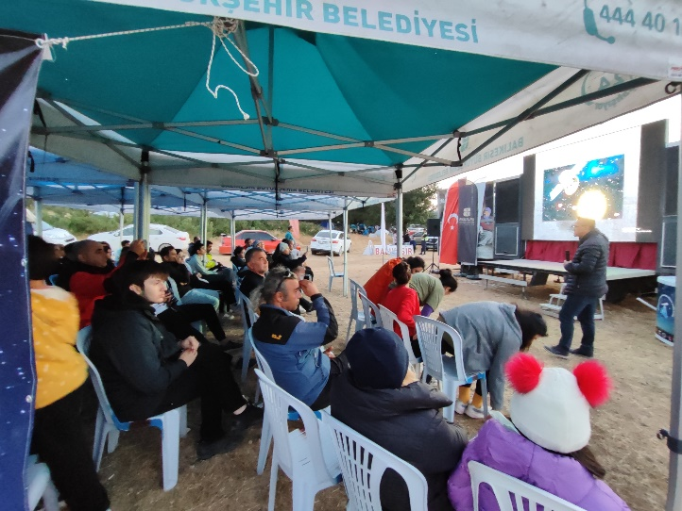
ÇAAM Etkinliklerinden Görseller

Slide 5
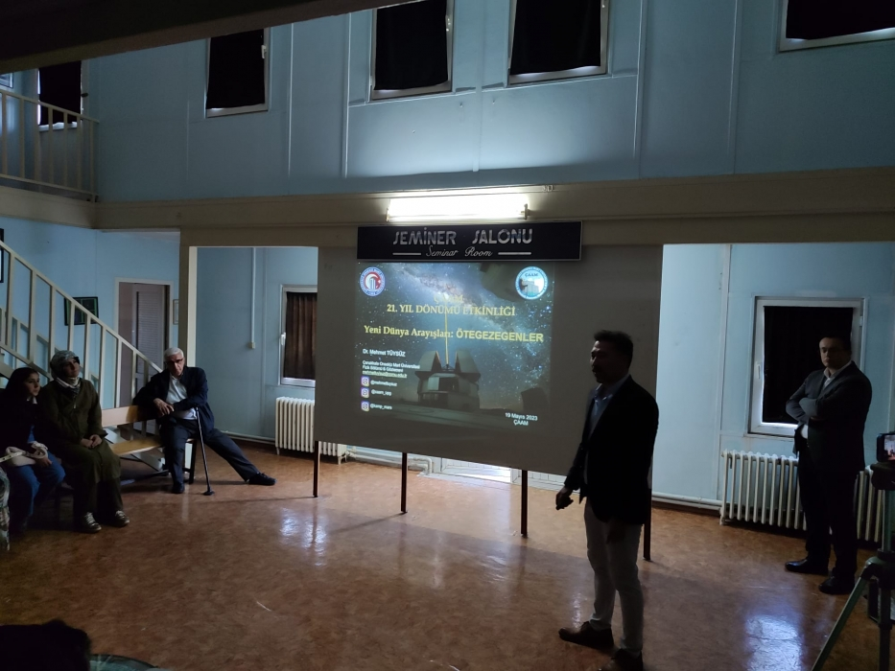

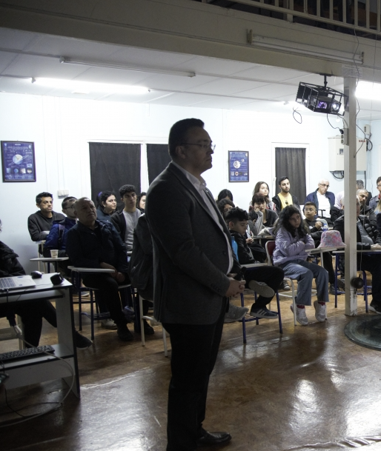
ÇAAM Etkinliklerinden Görseller

Slide 6
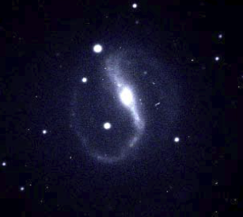
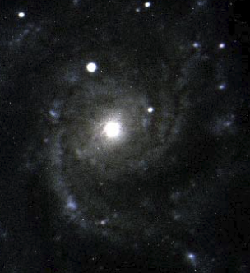
ÇAAM’ın Güçlü ve Zayıf Yönleri – Gelecek Planları
Güçlü Yönler:
  Uluslararası yayın, bilim-toplum köprüsü ve güçlü sosyal etki faktörü, öğretmen-öğrenci eğitimi, lisansüstü eğitim-öğretime destek, alanında tecrübeli üyeler, proje deneyimi, iş birlikler (İstanbul Üniversitesi)
Zayıf Yönler:
Genç bilim insanı istihdamı, Gözlemevinde araştırmayı etkileyecek ve durduracak düzeyde fiziki mekan problemleri, teleskop ve bilimsel laboratuvar aygıtlarında arızalar ve tamirat problemleri, bütçe problemleri
Gelecekte Neler Yapılabilir?
  Türkiye Uzay Ajansı ile işbirliği ve «Bölge Gözlemevi» ve/veya «İstanbul Üni. Gözlemevi ile Ortak Araştırma Merkezi» projesi için girişim, fiziki problemlerin acilen çözümü, yıllık sabit bütçe belirlenmesi ve sağlanması, genç bilim insanlarına kadro tahsisi, Merkezin Araştırma Enstitüsü statüsüne geçirilmesine ilişkin çalışmalar, iş birliklerin geliştirilmesi, bilim turizmi (uzay seyir alanı projesi) kapsamında planlama ve girişimler, sabit destek personeli (güvenlik, teknik personel vb.) ihtiyacının giderilmesi, Merkezin tanınırlığını arttırmak için basılı ve dijital materyal üretilmesi, «Uzay Bilim Merkezi» projesinin başlatılması.

